Slide 1
การรับรองผลประเมินมาตรฐานระบบบริการสุขภาพ
กรมสนับสนุนบริการสุขภาพ กระทรวงสาธารณสุข
นายนิรันดร์ จิสวัสดิ์ รองผู้อำนวยการศูนย์สนับสนุนบริการสุขภาพที่ ๑๒

Slide 2
รายงานผลการประเมินมาตรฐานระบบบริการสุขภาพ
ปีงบประมาณ ๒๕๖๕

Slide 3
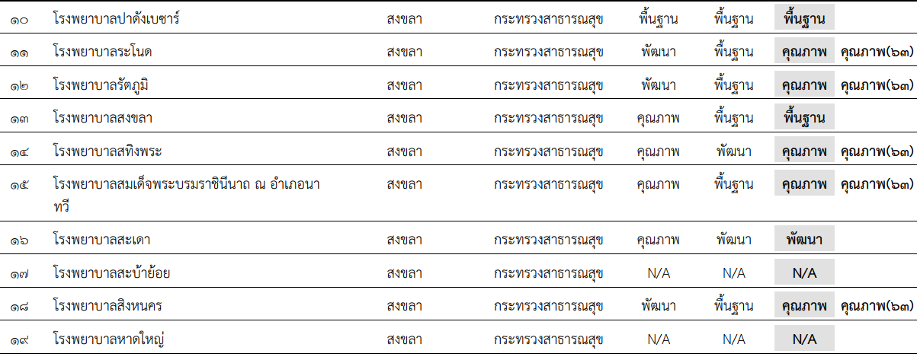
รายงานผลการประเมินมาตรฐานระบบบริการสุขภาพ
ปีงบประมาณ ๒๕๖๕

